Slide 1
منظمات الجهد المستمر مقطعات الجهد المستمر DC Voltage Regulators DC Choppers
جامعة حلب – كلية الهندسة الكهربائية والالكترونية – 2019
رابع نظم إلكترونية
تأليف د. عماد الروح
تعديل د. أسعد كعدان

Slide 2
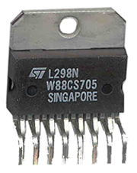
1. مقدمة
تعريف: هي عبارة عن مبدلات DC - DC تتغذى من منبع جهد أو تيار مستمر ثابت وتعطي في الخرج جهد أو تيار مستمر ذو قيمة وسطية متغيرة عن طريق وصل وفصل التغذية عن الحمولة.
مجالات الاستخدام:
محركات التيار المستمر – السيارات الكهربائية – الطاقات المتجددة
مزاياها مقارنة مع الطرق الكلاسيكية:
اقتصادية – سريعة الاستجابة – التنظيم الناعم – صغيرة الحجم – سهلة الصيانة – هادئة.
بعض أنواعها:
1. منظمات تسلسلية
منظمات ربع واحد
2. منظمات تفرعية
منظمات الأرباع الأربعة
3. منظمات جسرية

Slide 3
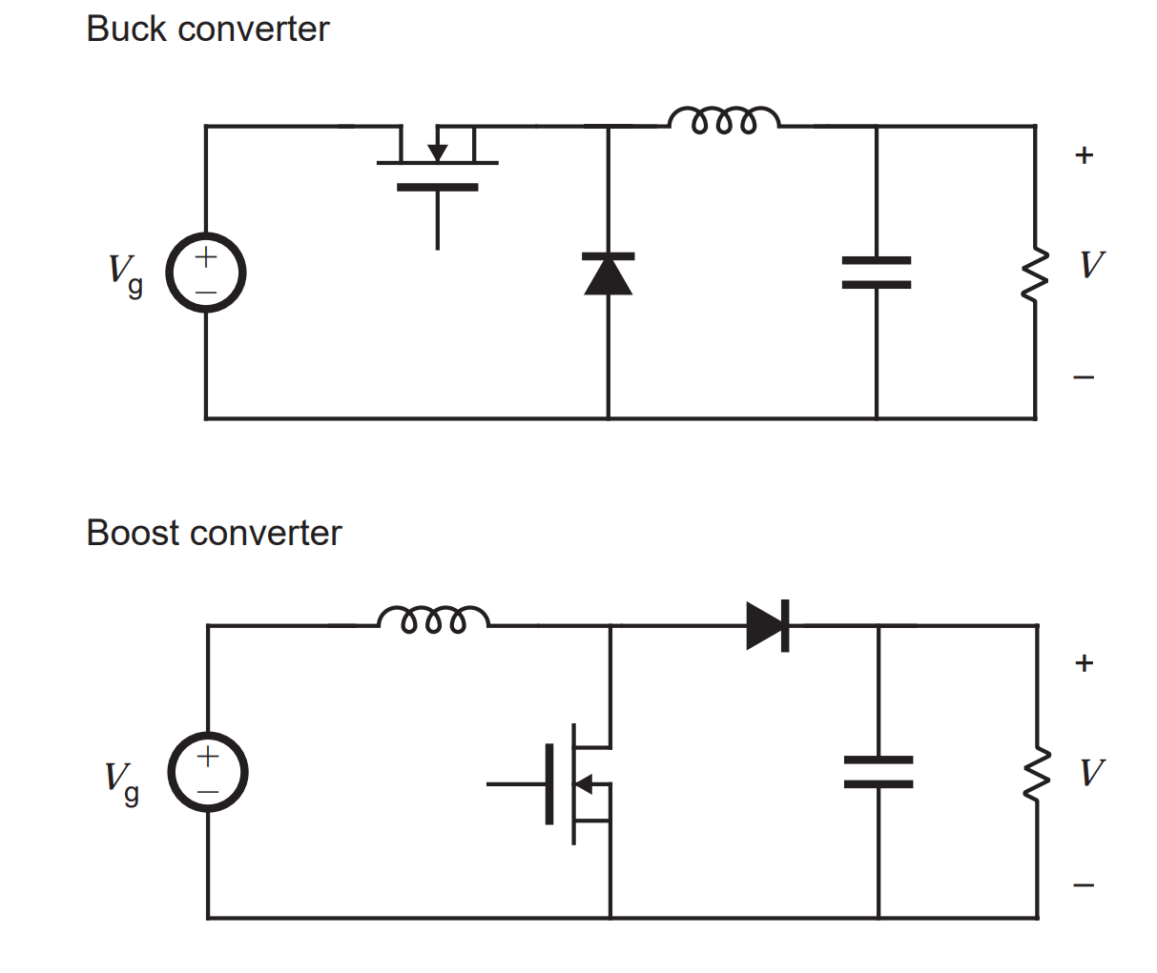
منظم تسلسلي >> خافض للجهد
تقطيع جهد الخرج >> خفض قيمة الجهد
منظم تفرعي >> رافع للجهد
شحن المكثف بدون تفريغ >> رفع قيمة الجهد

Slide 4
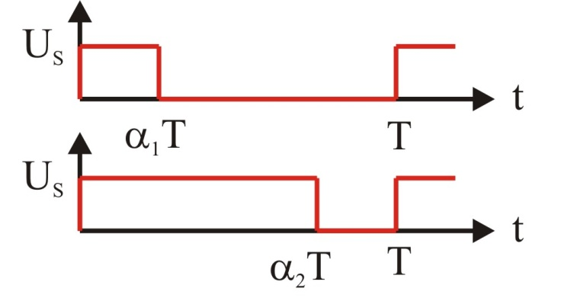
تغيير القيمة المتوسطة باستخدام التقطيع
لدينا إشارة مستمرة ذات مطال ثابت U_{S} يمكن تغيير القيمة المتوسطة لهذه الإشارة بتقطيعها بتردد F = 1/T ( T دور التقطيع ) وبعرض نبضة αT (α duty cycle) وذلك كما يلي:
تثبيت T وتغيير α (تعديل عرضي)
sw
مثال:
V_{L}
Us
لنحسب المردود على فرض أن الحمل أومي
V_{L}

Slide 5
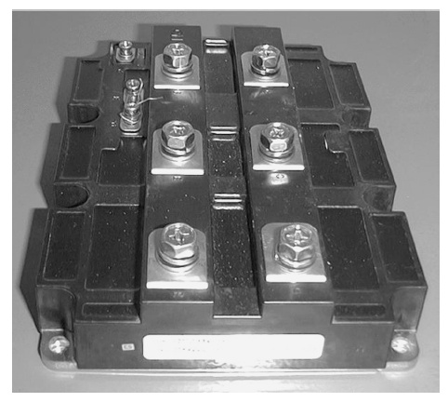
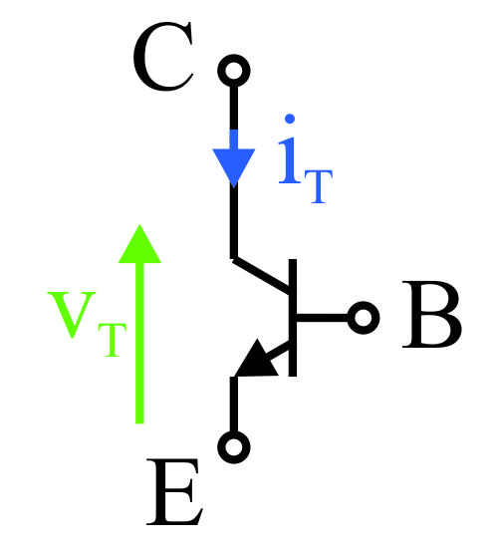
العناصر الالكترونية المستخدمة في منظمات التيار المستمر:
الترانزستور بأنواعه سواءً كان ثنائي القطبية أو MOSFET أو IGBT (سهل القيادة , لايحتاج إلى دارات إبدال مساعدة , استطاعات صغيرة ومتوسطة).
IGBT 1200 A – 3300 v

Slide 6
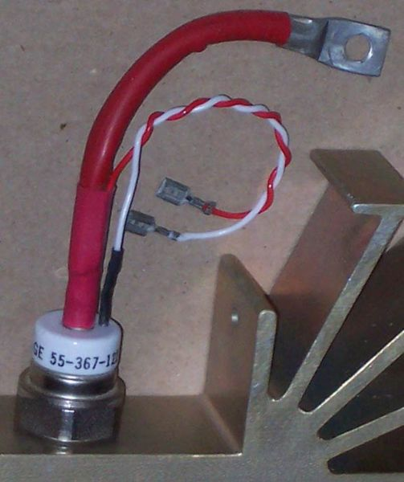
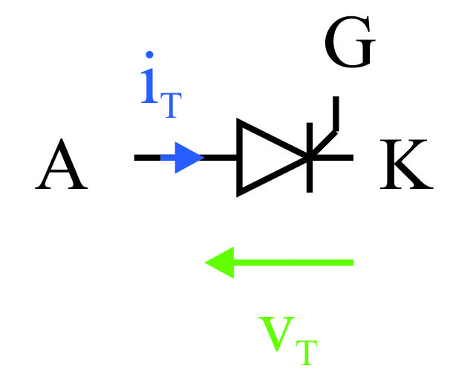
العناصر الالكترونية المستخدمة في منظمات التيار المستمر:
2. الثايرستور (يحتاج إلى دارات إبدال مساعدة للقطع , استطاعات كبيرة).

Slide 7
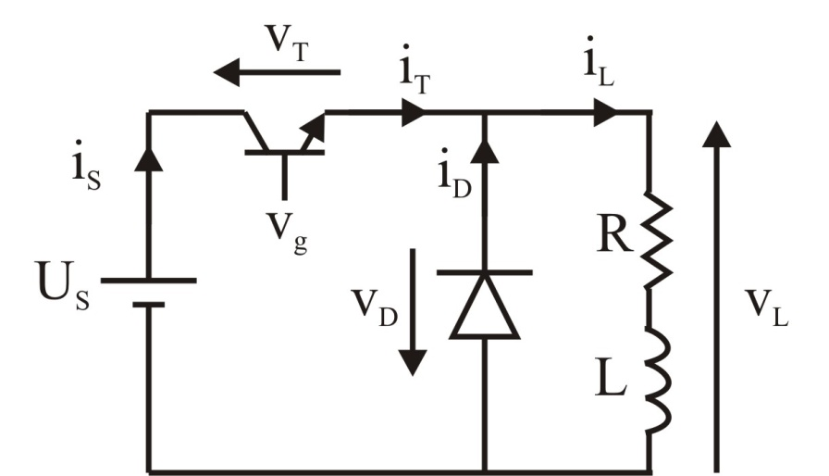
المنظمات التسلسلية
تتألف هذه الدارة من منبع جهد مستمر قيمته U_{s} على التسلسل مع مفتاح الكترونيT على التسلسل مع الحمولة.
يربط على التفرع مع الحمولة, ديود للمسار الحر D.
i_{L} تيار الحمولة – v_{L} جهد الحمولة.
عندما يكون القاطع T في حالة ON يوصل المنبع المستمر إلى الحمولة ويكون عندها v_{L}=U_{s}.
عندما يكون القاطع T في حالة OFF يفصل المنبع المستمر عن الحمولة ويكون عندها v_{L}=0.

Slide 8
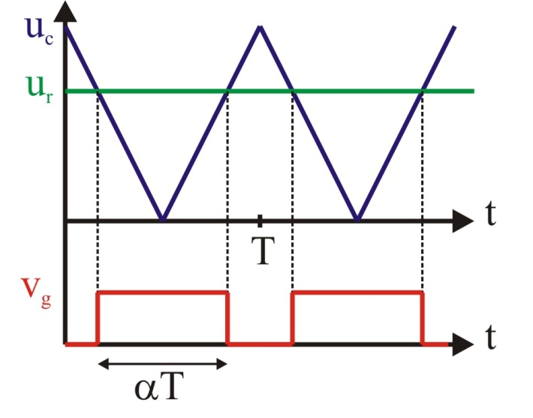
يتم توليد نبضات القدح من خلال مقارنة إشارة حاملة مثلثية u_{c} مطالها A_{c} وترددها f_{c}=1/T مع إشارة مرجعية مستمرة u_{r} مطالها A_{r} تتراوح قيمته بين 0 و A_{c}.
عندما يكون u_{r}>u_{c} يتولد عندها نبضة قدح ذات عرض T_{on} يتراوح بين 0 و T خلال دور من أدوار الموجة الحاملة.
عن مجال التحكم وتدعى معامل التعديل المطالي
تعبر النسبة
من قوانين المثلثات نجد:
سنعتبر خلال دراستنا عندما تكون الحمولة أومية تحريضية أن f_{c} كافية بحيث يكون تيار الحمولة مرشح بشكل مثالي

Slide 9
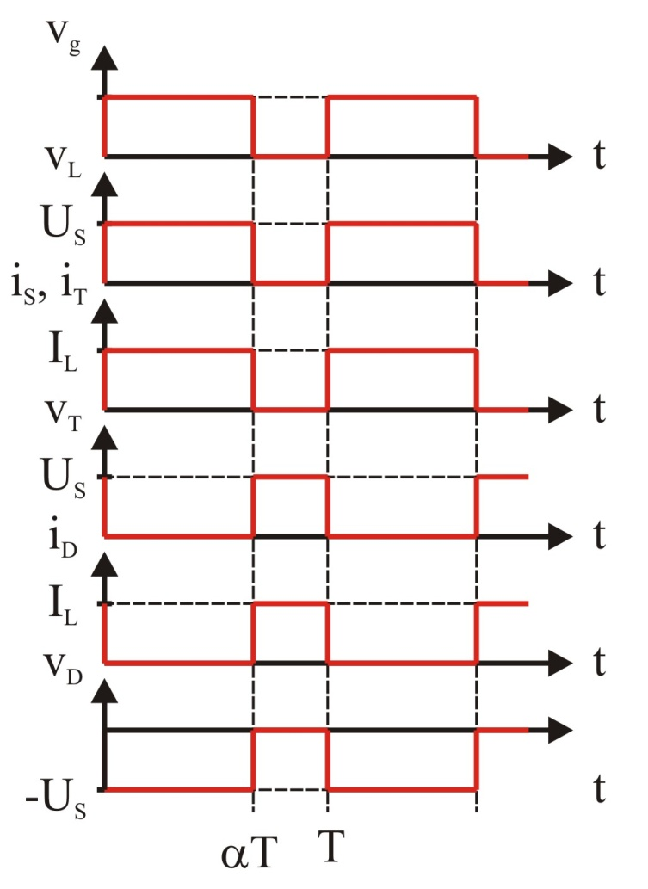
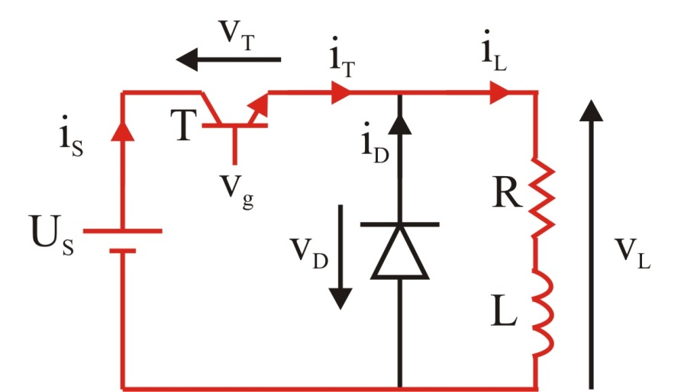
عمل الدارة

Slide 10
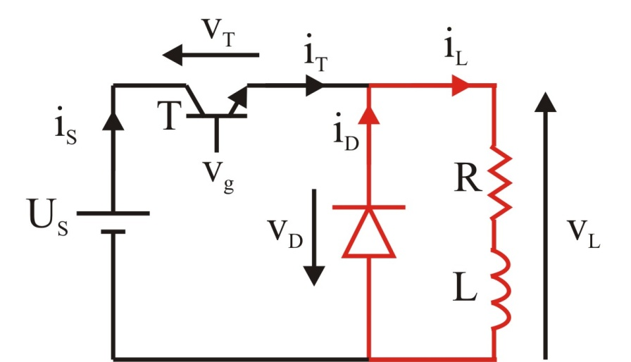
عمل الدارة

Slide 11
القيمة المتوسطة لجهد الحمولة
بتغيير α من 0 حتى 1 تتغير القيمة الوسطية لجهد الخرج من 0 حتى U_{S}
القيمة المتوسطة لتيار الحمولة
بما أن الجهد الوسطي والتيار الوسطي متوافقين في الاتجاه يسمى هذا المنظم بالمنظم وحيد الربع

Slide 12
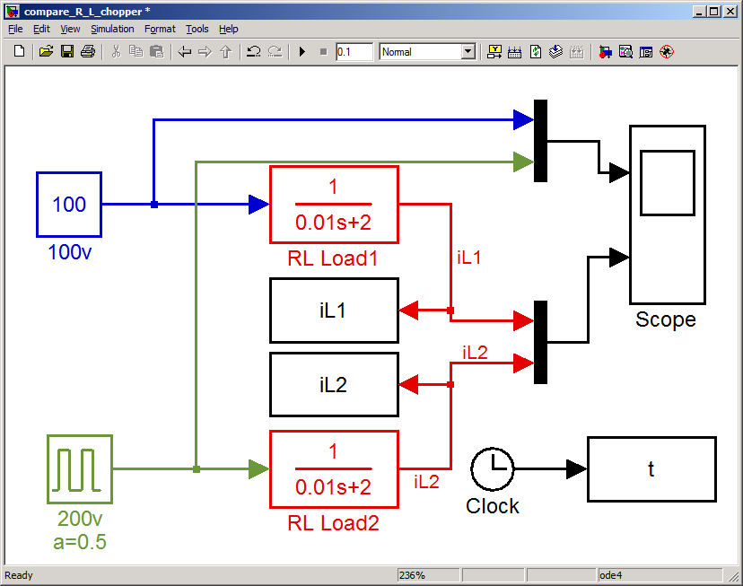
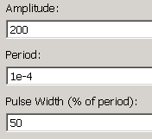
– دراسة تذبذب تيار الحمولة :

Slide 13
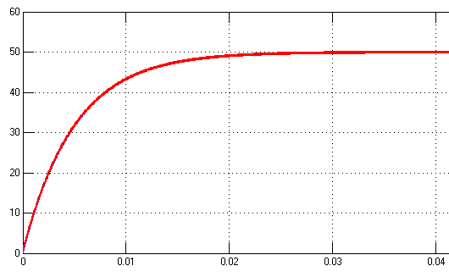
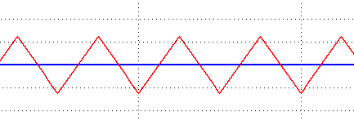

Slide 14
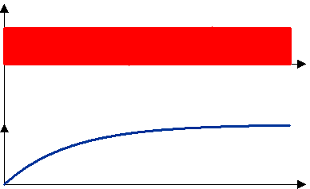
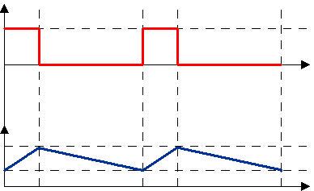
– دراسة تذبذب تيار الحمولة :
v_{L}
بسبب كون الجهد مكون من نبضات وبسبب كون الحمولة أومية تحريضية فإن تيار الحمولة سيكون عبارة عن منحنيات أسية تتراوح بين قيمة عظمى وقيمة دنيا.
t
i_{L}
t
Zoom in
معادلة التيار
v_{L}
t
i_{L}
t
0
αT
T

Slide 15
– دراسة تذبذب تيار الحمولة :
v_{L}
t
بالأخذ بعين الاعتبار أن :
i_{L}
t
Zoom in
ومن المعادلتين (1) و (2) نجد :
v_{L}
t
i_{L}
t
يتعلق تذبذب تيار الحمولة بكل من :
0
αT
T

Slide 16
تذبذب تيار الحمولة الأعظمي:

Slide 17
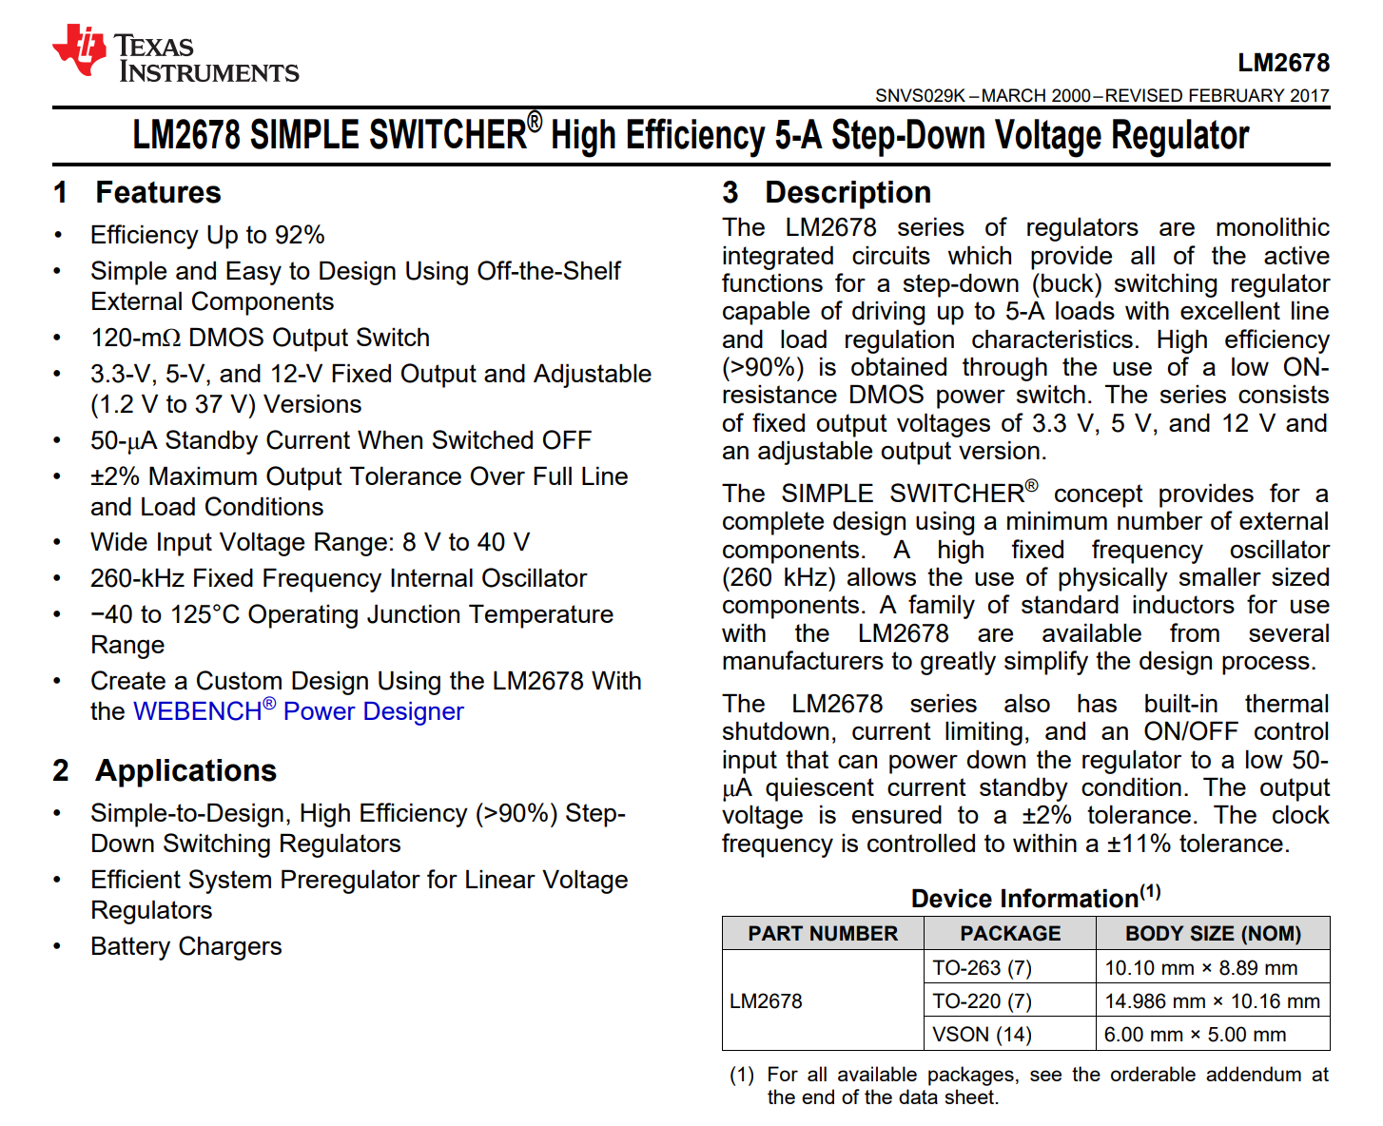
تطبيقات عملية:
التيار
المردود
الخرج
الدخل
الغلاف

Slide 18
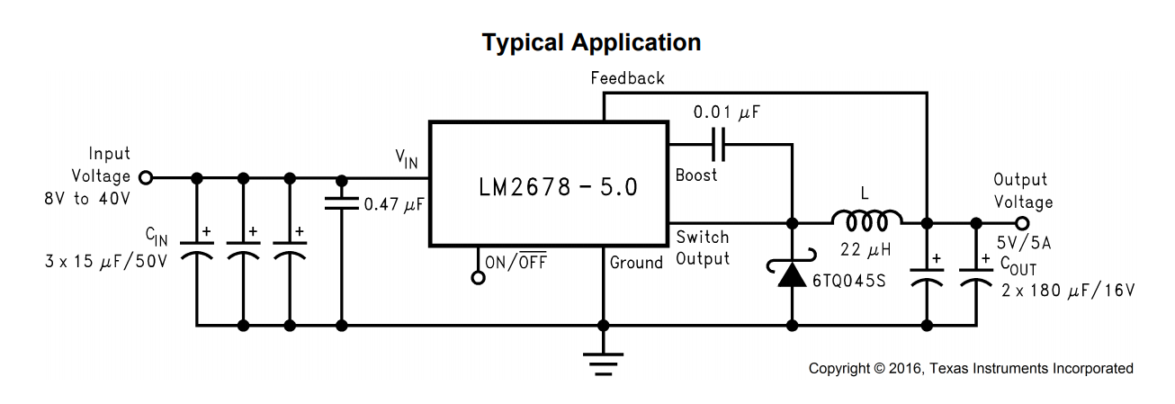
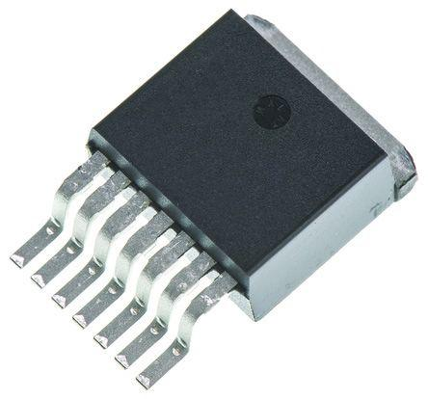
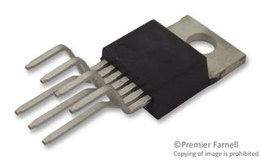
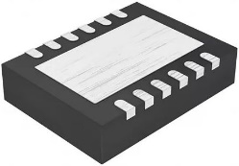
تطبيقات عملية:
http://www.ti.com/product/LM2678/description
)تحتاج بروكسي(

Slide 19
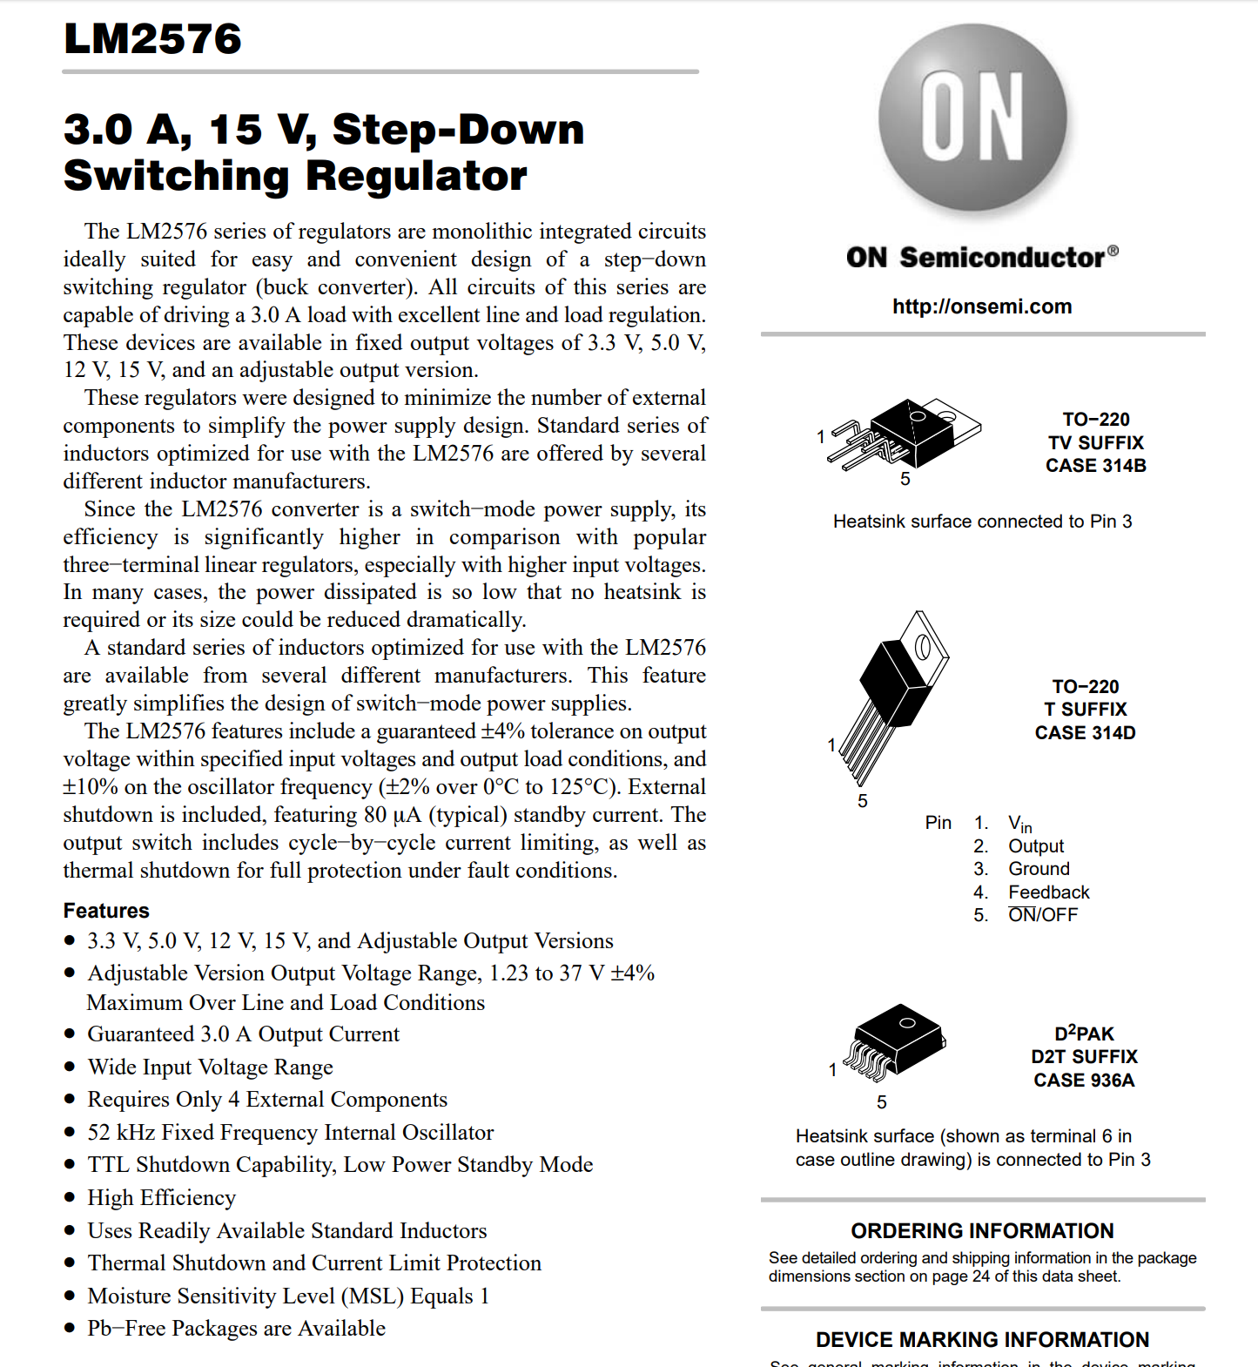
تطبيقات عملية:
الخرج
التيار
الدخل
الغلاف
المردود

Slide 20
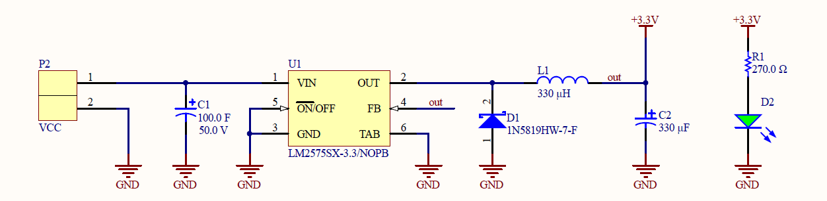
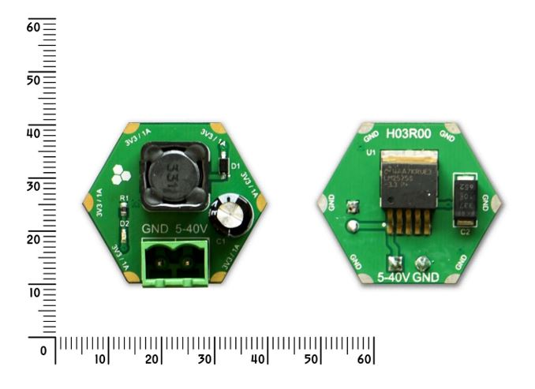
تطبيقات عملية:
LM2575 3.3V/1A Step-down (buck)

Slide 21
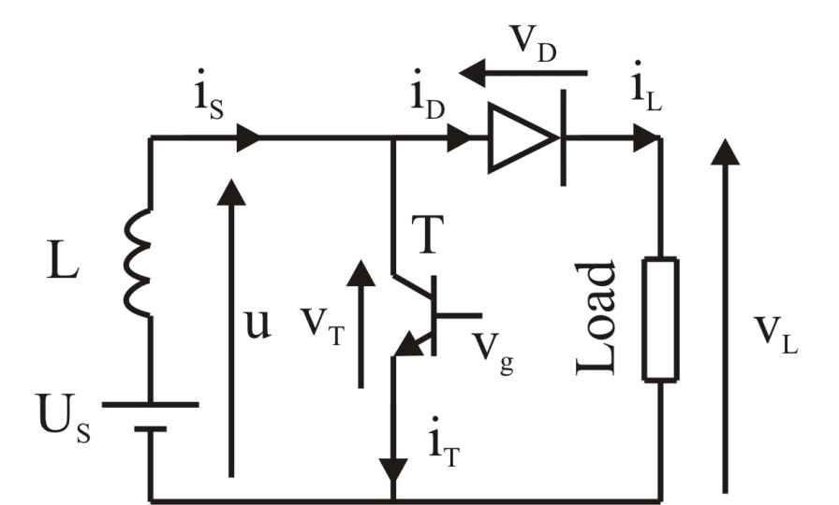
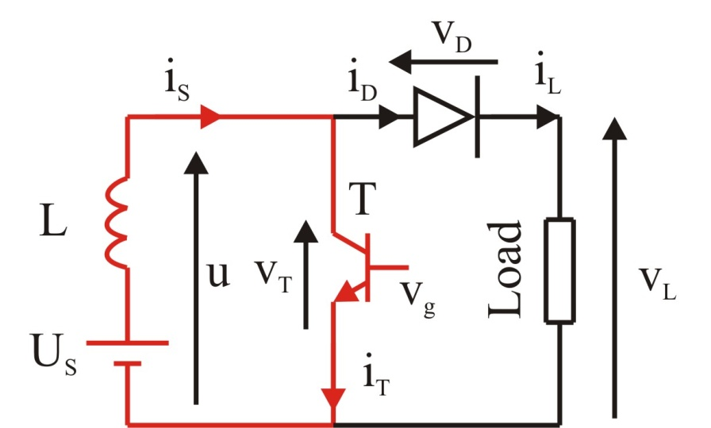
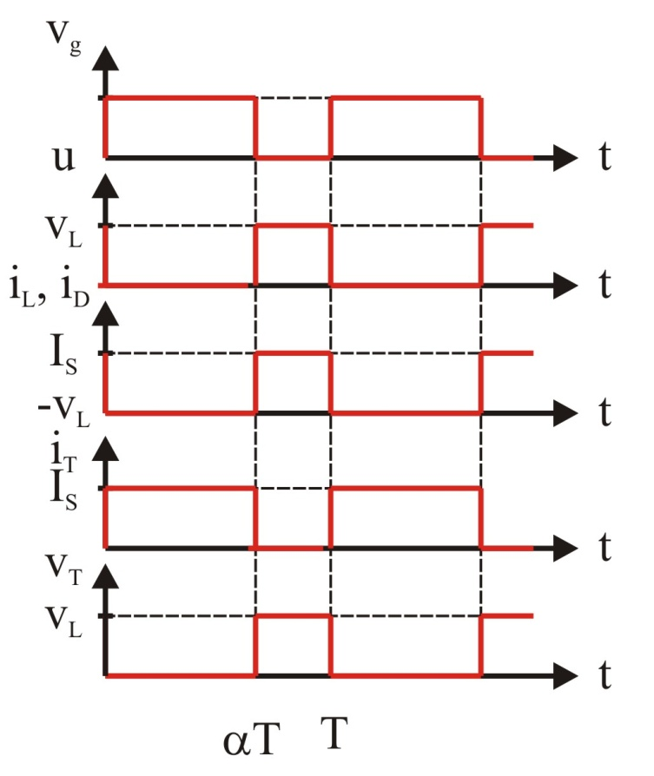
المنظمات التفرعية
الجهد على طرفي منبع التيار
عمل الدارة

Slide 22
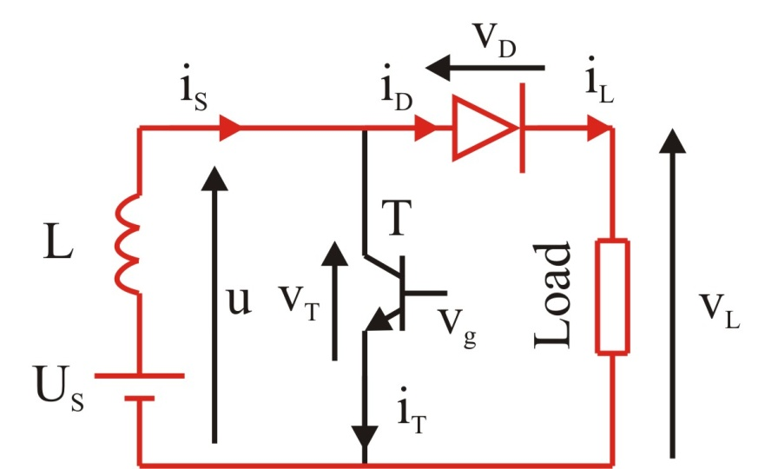
المنظمات التفرعية
عمل الدارة

Slide 23
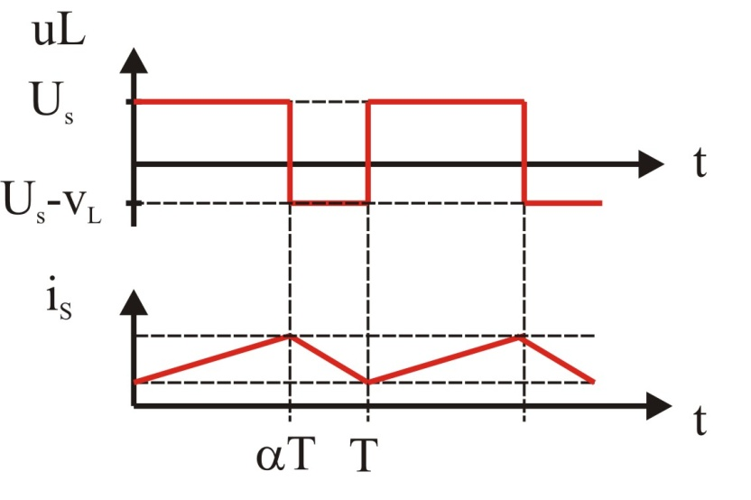
دراسة جهد الخرج
الجهد على طرفي الملف

Slide 24
v_{L} (مطال جهد الحمولة) يتغير بين U_{s} واللانهاية عند تغير α من 0 حتى 1

Slide 25
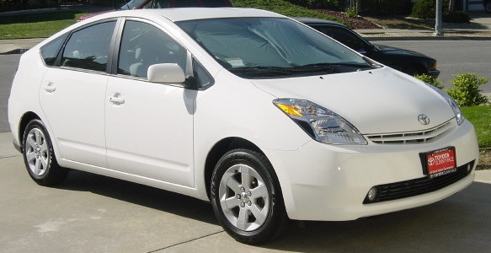
أمثلة عن المنظمات التفرعية :
بما أن جهد الخرج أكبر من جهد التغذية فهي تستخدم كرافع للجهد
مثال 1: السيارة المختلطة Toyota Prius
محرك 500 V تستخدم 55 بطارية ليثيوم 4 v عوضاً عن 140

Slide 26
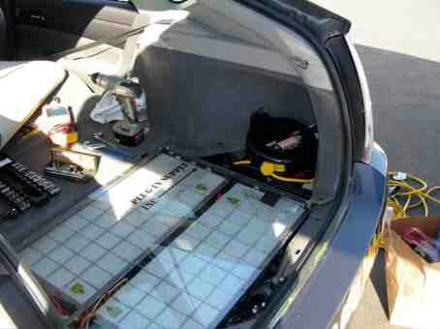
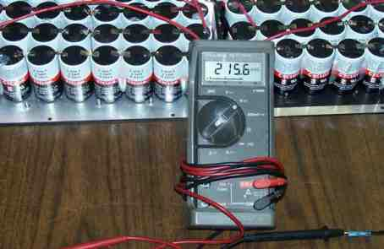
مثال 1: السيارة المختلطة Toyota Prius

Slide 27
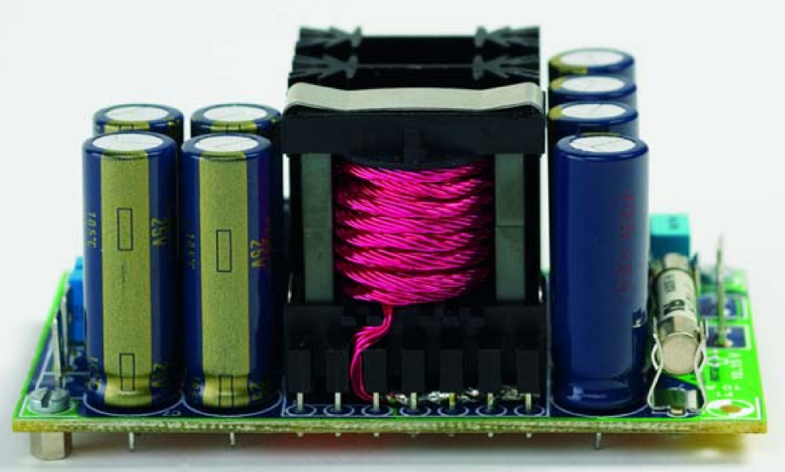
مثال 2: دارة رفع 12V حتى 19V

Slide 28
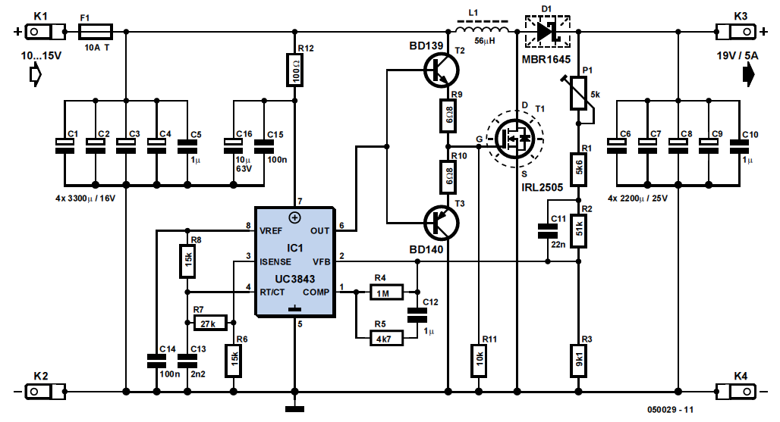
مثال 2: دارة رفع 12V حتى 19V
L
D
T
Us
Load

Slide 29
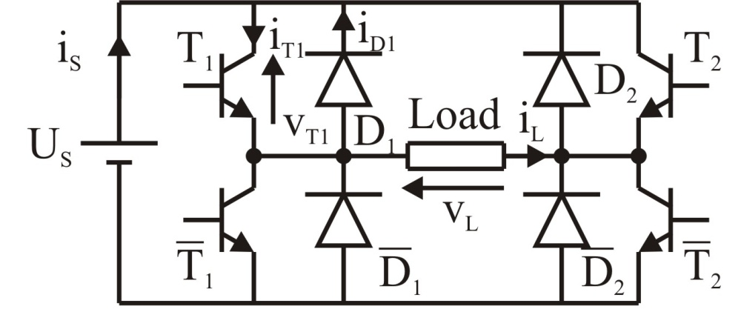
المنظمات الجسرية (منظمات الأرباع الأربعة)
تتألف هذه الدارة من أربعة مفاتيح الكترونية وأربعة ديودات المسار الحر إضافةً إلى المنبع U_{s} والحمل Load.
يعمل كل قاطع علوي بشكل متكامل مع القاطع السفلي وذلك لتجنب قصر المنبع.
سنعتبر من خلال دراستنا أن الحمل أومي تحريضي RL وأن تردد التقطيع f_{c} كبير كفايةً بحيث يمكننا اعتبار أن التيار مرشح بشكل مثالي.

Slide 30
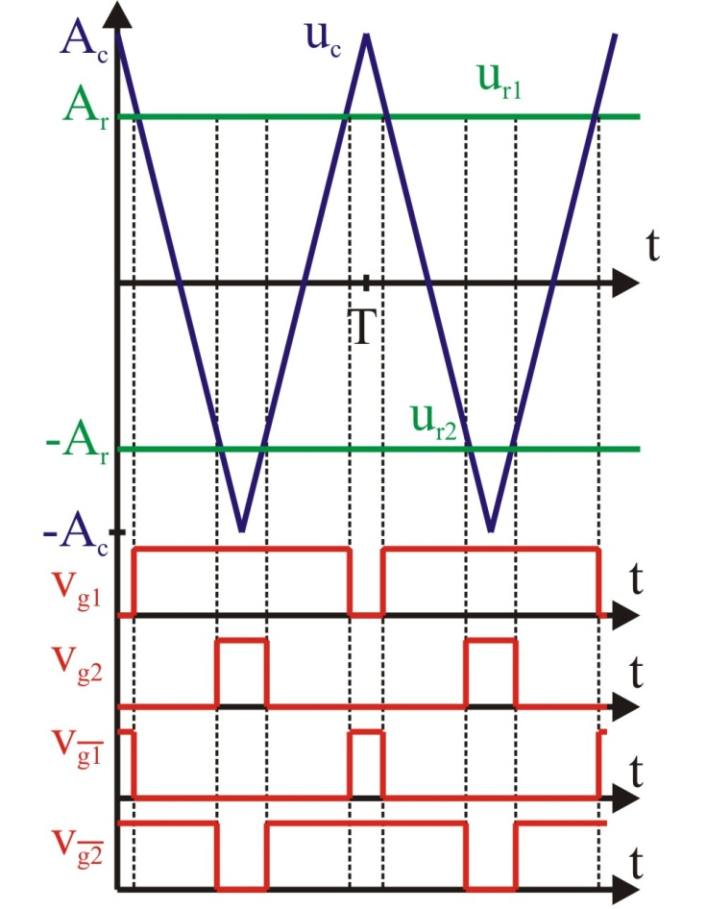
القدح بمقارنة إشارة مثلثية مع إشارة مستمرة
يتم توليد نبضات القدح من خلال مقارنة إشارة حاملة مثلثية u_{c} ترددها f_{c} ويتراوح مطالها بين +A_{c} و-A_{c} وإشارتين مرجعيتين مستمرتين u_{r1} وu_{r2} متساويتين في المطال A_{r} ومتعاكستين في الإتجاه.
1
1
0
0
عندما يكون u_{r1}>u_{c} يتولد عندها نبضة قدح للترانزستور T₁ ويتولد عكس هذه النبضة للترانزستور .
عندما يكون u_{r2}>u_{c} يتولد عندها نبضة قدح للترانزستور T₂ ويتولد عكس هذه النبضة للترانزستور .
تعبر النسبة
عن مجال التحكم وتدعى معامل التعديل المطالي

Slide 31
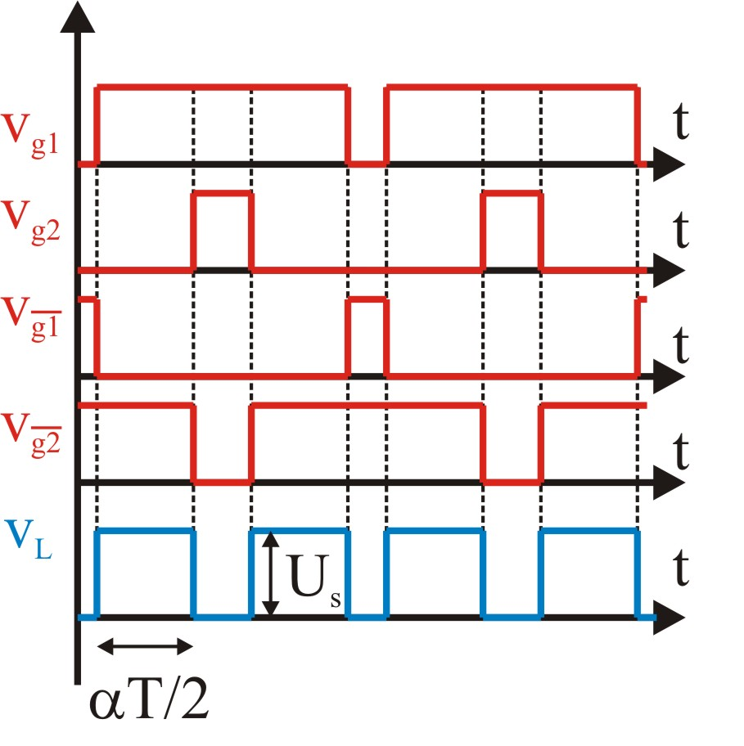
القدح بمقارنة إشارة مثلثية مع إشارة مستمرة
عمل الدارة: u_{r1}>0

Slide 32
القدح بمقارنة إشارة مثلثية مع إشارة مستمرة
عمل الدارة: u_{r1}>0

Slide 33
القدح بمقارنة إشارة مثلثية مع إشارة مستمرة
عمل الدارة: u_{r1}>0

Slide 34
القدح بمقارنة إشارة مثلثية مع إشارة مستمرة
عمل الدارة: u_{r1}>0

Slide 35
نلاحظ أن كل دور من أدوار الموجة الحاملة T يحتوي على نبضتين للجهد عرض كل منهما αT/2 حيث α=m_{u}=A_{r}/A_{c}=T_{on}/T.
T_{on} فترة التمرير المشتركة للترانزستورين المتناظرين في دور واحد.
القيمة المتوسطة لجهد الحمولة
بتغيير α من 0 حتى 1 تتغير القيمة الوسطية لجهد الخرج من 0 حتى U_{S}
القيمة المتوسطة لتيار الحمولة
نلاحظ أن الدارة في هذه الحالة تعمل في الربع الأول لأن القيمة الوسطية لجهد الحمولة موجبة وتيار الحمولة دائماً موجب.

Slide 36
تمرين للطلاب
المطلوب إجراء نفس الدراسة من أجل u_{r1}<0 وحساب القيمة الوسطية لجهد الخرج وتحديد في أي ربع تعمل الدارة.

Slide 37
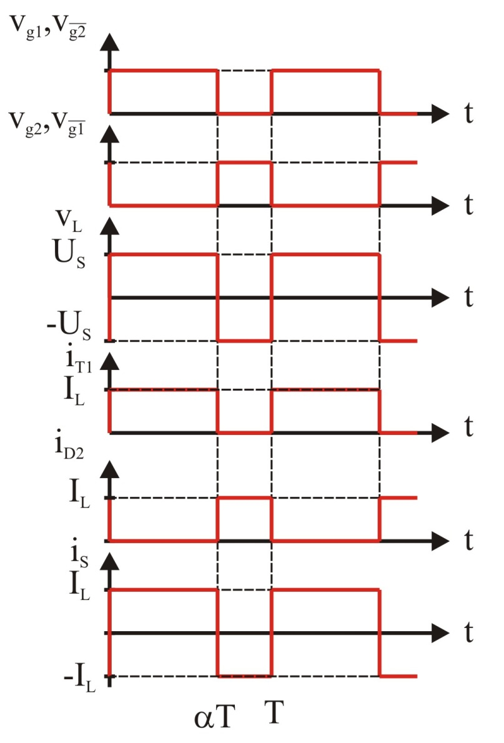
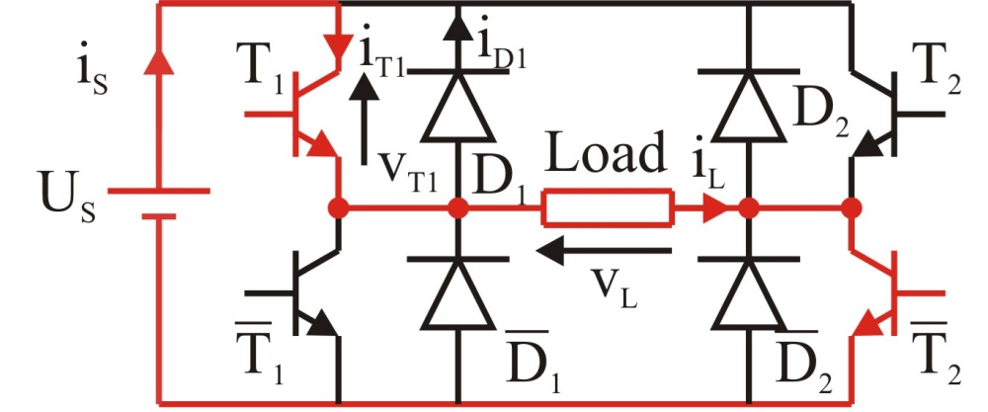
القدح بالتناوب بين T₁ و T₂: حمولة RL والتيار مرشح بشكل مثالي
عمل الدارة: نميز نمطين للعمل α>0.5 أو α<0.5
أولاً:

Slide 38
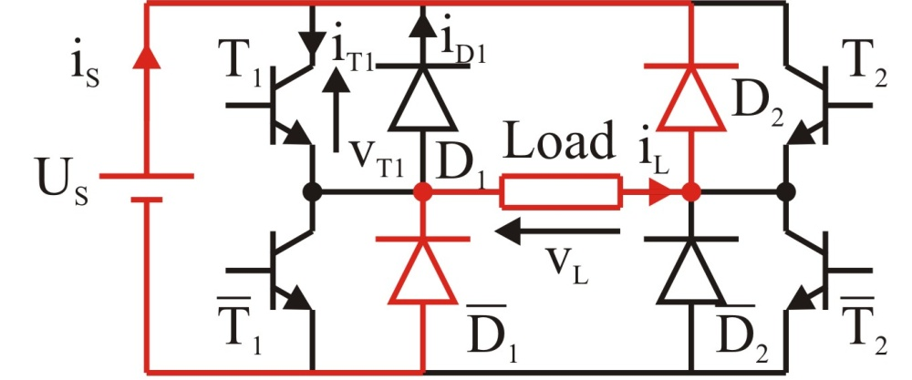

Slide 39
القيمة الوسطية لجهد الخرج :
القيمة الوسطية لجهد الحمولة تتغير بين -U_{s} و+U_{s} بتغير α بين 0 و 1

Slide 40
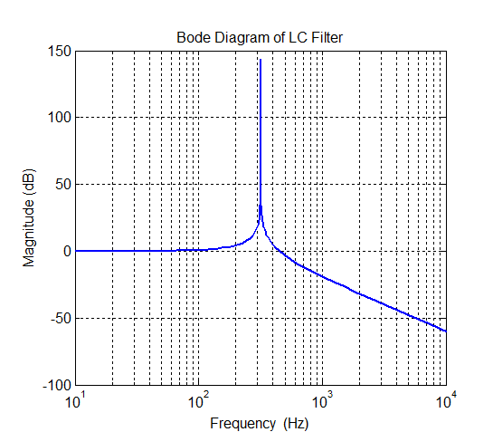
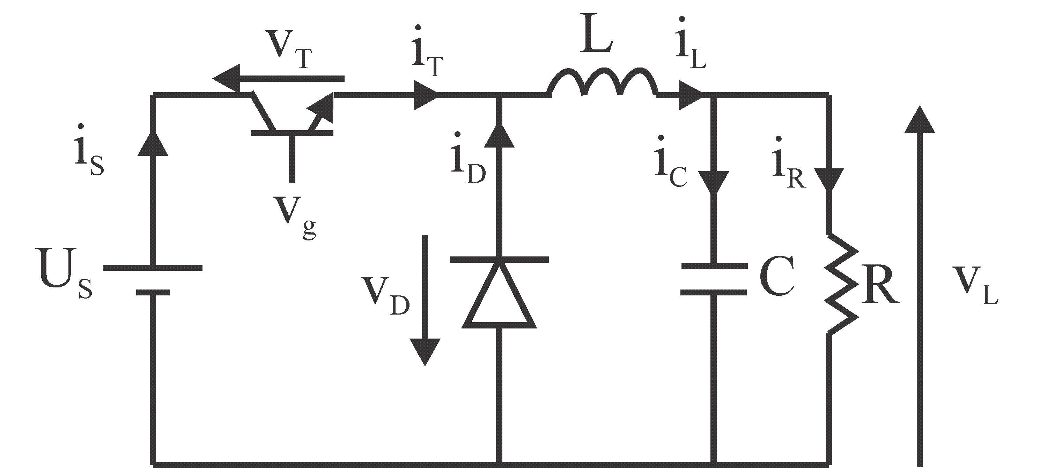
تحسين شكل جهد الخرج في المنظم التسلسلي:
يمكن تحسين شكل جهد الخرج باستخدام مرشح LC حيث يقوم هذا المرشح بحذف المركبات المتناوبة وتمرير المركبات المستمرة فنحصل على جهد خرج ثابت.
يعطى تردد القطع لهذا النوع من المرشحات بالعلاقة التالية:

Slide 41
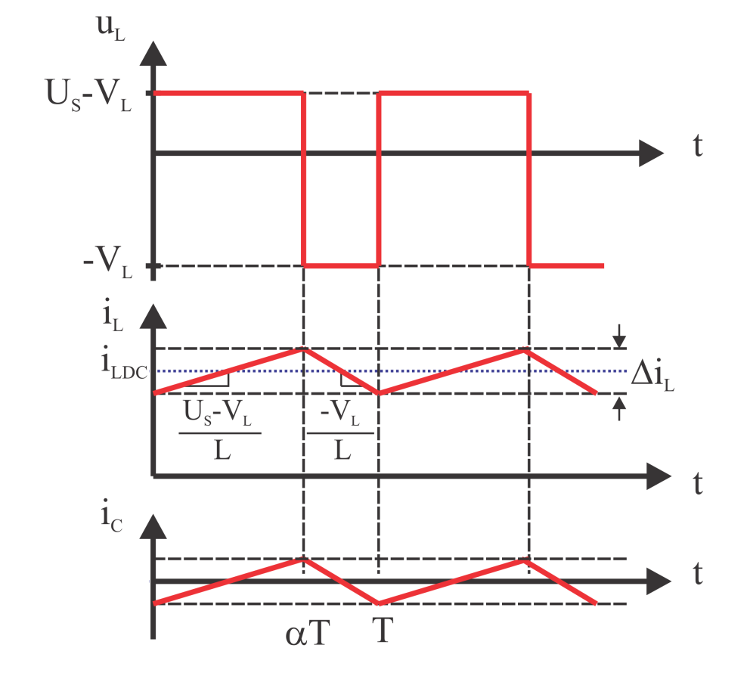
ملاحظة: نعتبر أن C كبير كفاية بحيث يبقى الجهد على طرفي الحمولة ثابتاً
القيمة المتوسطة لجهد الحمولة
الجهد على
طرفي الملف
تيار
الملف
القيمة المتوسطة لتيار الحمولة
تيار
المكثف
0
تذبذب تيار الحمولة

Slide 42
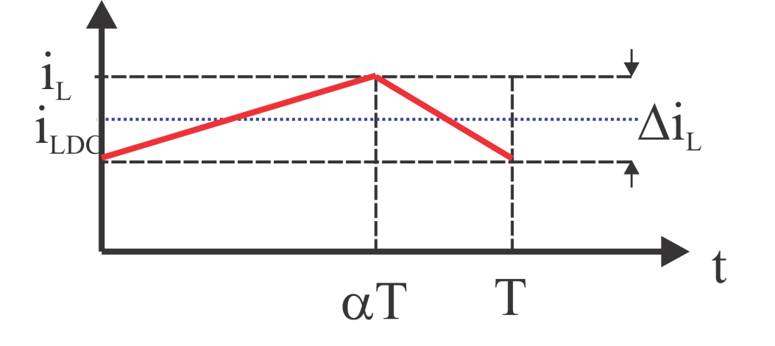
تصميم المرشح:
خطوة 1: حساب قيمة الملف الحدية L_{cr} بين نمط العمل المستمر CCM ونمط العمل الغير مستمر DCM بالعلاقة التالية:
خطوة 2: تحديد قيمة الملف بقيمة أكبر من السابقة ويمكن حسابها بناءً على تذبذب محدد من العلاقة التالية:

Slide 43
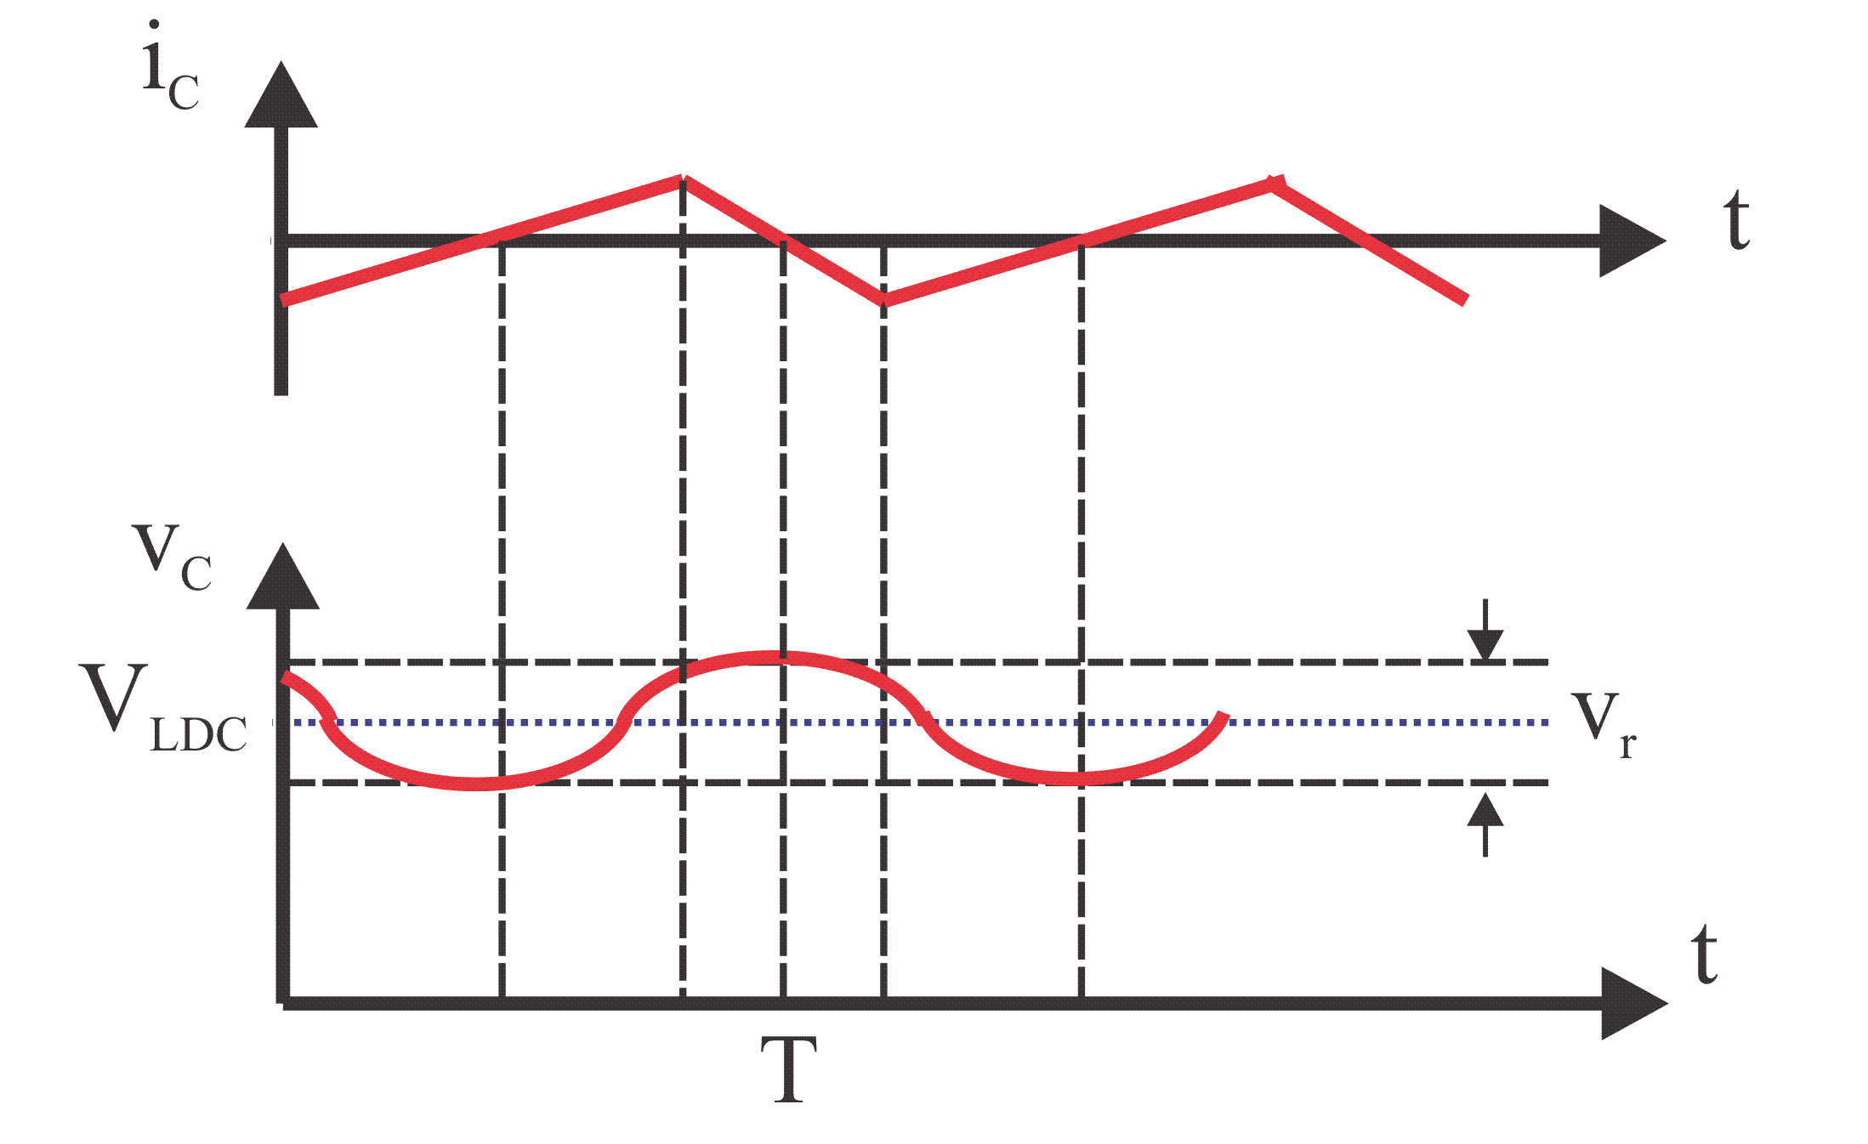
تصميم المرشح:
خطوة 3: ثم يتم اختيار قيمة المكثف بناءً على تذبذب جهد الخرج الأعظمي المسموح على طرفي المكثف Vr حيث تعطى قيمة المكثف بالعلاقة التالية:

Slide 44
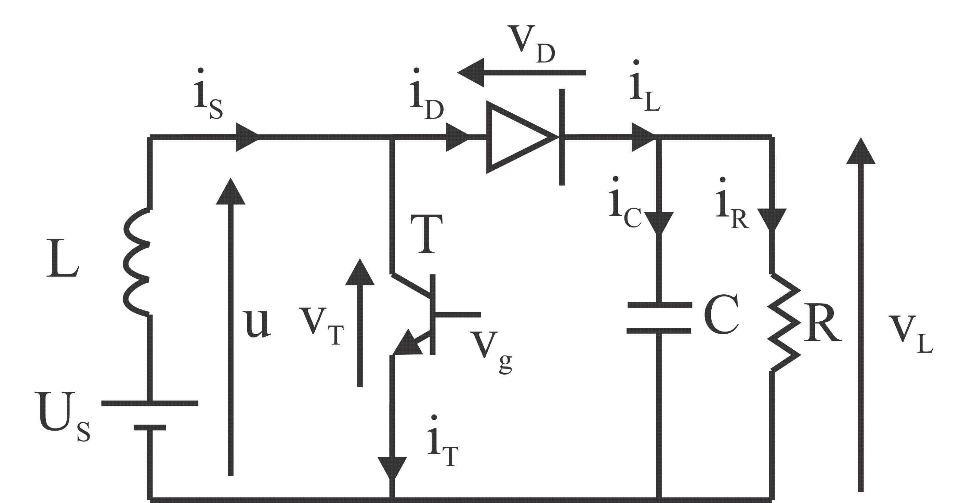
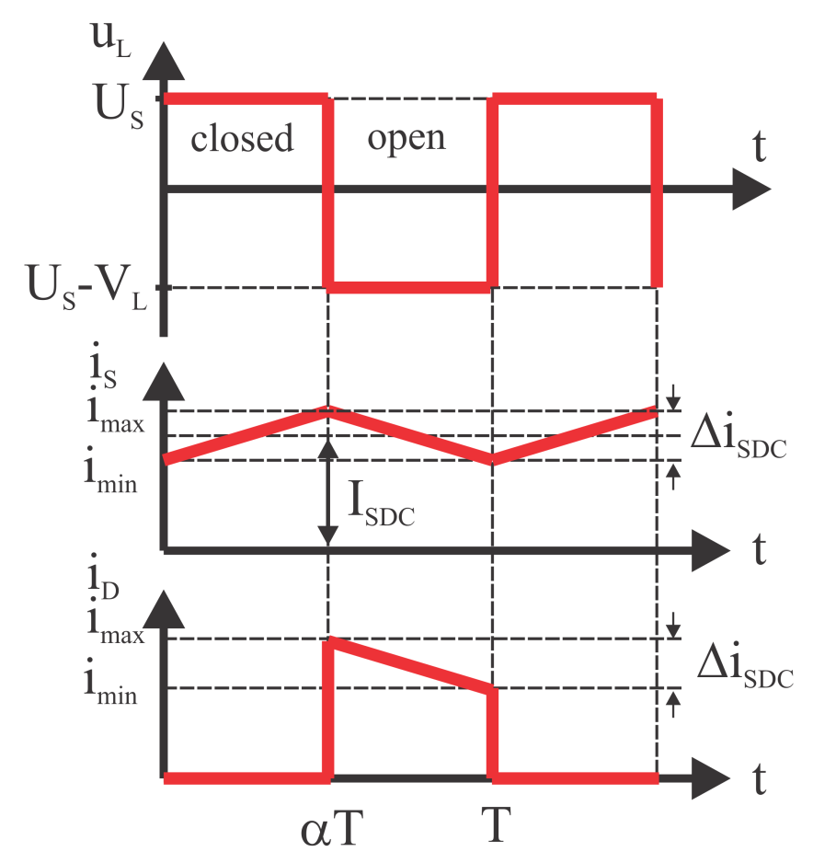
تحسين شكل جهد الخرج في المنظم التفرعي:
فرضيات:
L كبير كفاية بحيث يبقى تيار المنبع I_{s} (ثابت)
C كبير كفاية بحيث يبقى جهد الخرج V_{L} (ثابت)

Slide 45
تحسين شكل جهد الخرج في المنظم التفرعي:
القيمة المتوسطة لجهد الحمولة
القيمة المتوسطة لتيار الملف

Slide 46
تحسين شكل جهد الخرج في المنظم التفرعي:
تذبذب تيار الملف

Slide 47
تحسين شكل جهد الخرج في المنظم التفرعي:
تصميم المرشح:
خطوة 1: اختيار قيمة الملف حيث تعطى قيمة الملف الحدية L_{cr} بين نمط العمل المستمر CCM ونمط العمل الغير مستمر DCM بالعلاقة التالية:
خطوة 2: تحديد قيمة الملف بقيمة أكبر من السابقة ويمكن حسابها بناءً على تذبذب محدد من العلاقة التالية:

Slide 48
تحسين شكل جهد الخرج في المنظم التفرعي:
خطوة 3: يتم اختيار قيمة المكثف بناءً على تذبذب جهد الخرج الأعظمي المسموح على طرفي المكثف Vr حيث تعطى قيمة المكثف بالعلاقة التالية:

Slide 49
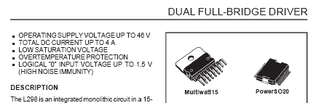


Slide 50





Slide 51

التحكم بسرعة المحرك باستخدام DSP و L298

Slide 52


نظام تعليق مغناطيسي

Slide 53

التحكم بصمامات النافورة الموسيقية

Slide 54

التحكم بصمامات النافورة الموسيقية

Slide 55

التحكم بصمامات النافورة الموسيقية

Slide 56
مسألة
دارة منظم تسلسلي تغذي حمل أومي تحريضي مقداره R = 6 Ω من منبع جهد مستمر قيمته 24 v. فإذا علمت أن تردد عمل القاطع الالكتروني (الترانزستور) F = 2000 Hz بفترة تمرير60 %.
المطلوب :
1- أرسم المنحنيات التالية : جهد وتيار الحمولة – جهد وتيار الديود – جهد وتيار الترانزستور.
2- أوجد القيمة الوسطية والفعالة لجهد الحمل – القيمة الوسطية والفعالة لتيار الحمل – الجهد الأعظمي على الديود – الجهد الأعظمي على الترانزستور القيمة الوسطية والفعالة لتيار الديود - الاستطاعة الفعالة المستهلكة في الحمولة – الاستطاعة الظاهرية من منبع التغذية.

Slide 57

U_{S}=24 v , F = 2000 Hz R = 6 Ω , α = 0.6 ,
القيمة المتوسطة والفعالة لجهد الحمل

Slide 58
U_{S}=24 v , F = 2000 Hz R = 6 Ω , α = 0.6 ,
القيمة المتوسطة والفعالة لتيار الحمل والقيمة الأعظمية لجهدي الديود
والترانزستور

Slide 59
U_{S}=24 v , F = 2000 Hz R = 6 Ω , α = 0.6 ,
القيمة الوسطية والفعالة لتيار الترانزستور

Slide 60
U_{S}=24 v , F = 2000 Hz R = 6 Ω , α = 0.6 ,
القيمة الوسطية والفعالة لتيار الديود

Slide 61
U_{S}=24 v , F = 2000 Hz R = 6 Ω , α = 0.6 ,
الاستطاعة المستهلكة في الحمولة

Slide 62
U_{S}=24 v , F = 2000 Hz R = 6 Ω , α = 0.6 ,
الاستطاعة الظاهرية للمنبع
تمرين: أحسب المردود

Slide 63
U_{S}=24 v , F = 2000 Hz R = 6 Ω , α = 0.6 ,
طلب إضافي: أحسب قيمة الملف الحدية ثم أوجد قيمة الملف التي تعطي تذبذب تيار 0.2A ثم احسب قيمة المكثف اللازمة لتحسين شكل الجهد على المقاومة بحيث Vr=0.5v

Slide 64
مسألة
دارة منظم تفرعي تغذي حمل أومي صرف R = 2 Ωمن منبع جهد مستمر قيمته 24 v. فإذا علمت أن تردد عمل القاطع الالكتروني (الترانزستور) F = 1000 Hz بفترة تمرير 50 %.
المطلوب :
أرسم المنحنيات التالية : جهد وتيار الحمولة – تيار المنبع – تيار الديود – جهد وتيار الترانزستور.
أوجد القيمة الوسطية والفعالة لجهد الحمل – القيمة الوسطية والفعالة لتيار الحمل – القيمة الوسطية لتيار المنبع.
أوجد الاستطاعة الفعالة المستهلكة في الحمولة والاستطاعة المقدمة من المنبع U_{S.}

Slide 65

U_{S}=24 v , F = 1000 Hz R = 2 Ω , α = 0.5 ,
القيمة المتوسطة والفعالة لجهد الحمل
مطال الجهد على الحمل

Slide 66
U_{S}=24 v , F = 1000 Hz R = 2 Ω , α = 0.5 ,
القيمة المتوسطة والفعالة لتيار الحمل
مطال تيار الحمل

Slide 67
U_{S}=24 v , F = 1000 Hz R = 2 Ω , α = 0.5 ,
القيمة المتوسطة لتيار المنبع
مطال تيار المنبع (ثابت) = مطال تيار الحمولة عندما D(on)

Slide 68
U_{S}=24 v , F = 1000 Hz R = 2 Ω , α = 0.5 ,
استطاعة الحمولة – استطاعة المنبع
استطاعة مستهلكة في حمل أومي:
استطاعة المنبع:

Slide 69
مسألة
المطلوب تصميم دارة منظم تفرعي تغذي حمل أومي R = 50Ω بجهد V_{LDC}=30V من منبع جهد مستمر قيمته U_{s}=12V وبحيث يكون تذبذب الجهد أقل من 1% وتردد عمل القاطع الالكتروني (الترانزستور)
F = 25kHz.
هل يمكن استخدام L=120μH ؟ أدرس التذبذب في التيار.
يمكن استخدام L=120μH

Slide 70
دراسة تذبذب التيار:
مكثف الترشيح:

Slide 71
طلب إضافي:
أرسم تيار المنبع من أجل L=L_{cr}
انتهى الفصل الأول
منظمات الجهد المستمر

